Slide 1
Hướng dẫn các thủ tục cần thiết cho du học sinh tại Hàn Quốc
Hội sinh viên Việt Nam tại Hàn Quốc
Hàn Quốc, tháng 3 năm 2022

Slide 2
Các thủ tục cần thiết cho du học sinh tại Hàn Quốc
Hội sinh viên Việt Nam tại Hàn Quốc
III. Thủ tục hồ sơ sau khi kết thúc khóa học
II. Thủ tục hồ sơ trong thời gian học
I. Thủ tục hồ sơ sau khi nhập học

Slide 3
I. Thủ tục hồ sơ sau khi nhập học
Hội sinh viên Việt Nam tại Hàn Quốc
1.1 Alien Registration Card (ARC)
Hồ sơ đăng ký
Đơn đăng ký (Application form)
Certificate of enrollment (재학증명서)
Bản photo hộ chiếu
Bản photo hợp đồng thuê nhà
Lệ phí (30.000 won tiền mặt)
Địa điểm đăng ký
Cục xuất nhập cảnh thành phố - Immigration Office (출입국·외국인사무소)

Slide 4
I. Thủ tục hồ sơ sau khi nhập học
Hội sinh viên Việt Nam tại Hàn Quốc
1.1 Alien Registration Card
Hướng dẫn đặt chỗ online
Truy cập vào website https://www.hikorea.go.kr/
Sử dụng hướng dẫn bằng tiếng Anh
Reverve VISIT -> Online Reservation -> Appointment reservation (non-member) -> Identification with a passport No. -> Immigration Office (tương ứng từng khu vực) -> Foreigner Residence Control. 1F (non-Chinese) không cần số điện thoại -> Date visit (Select date) -> Purpose of visit (Registration) -> Password (For modify) 4 chữ số (VD: 1234) -> Apply -> Print.

Slide 5
I. Thủ tục hồ sơ sau khi nhập học
Hội sinh viên Việt Nam tại Hàn Quốc
1.2 Thẻ sinh viên
Alien Registration Card (외국인등록증원본)
hoặc Passport
Ảnh 3x4 (nền trắng)
Giấy Certificate of enrollment
(재학증명서)
Thẻ sinh viên
1.3 Thẻ ngân hàng
Mang thẻ ARC hoặc passport đến các địa điểm ngân hàng để làm thẻ ngân hàng.
Khuyến khích làm số điện thoại trước khi làm thẻ ngân hàng để làm cả Internet banking.

Slide 6
I. Thủ tục hồ sơ sau khi nhập học
Hội sinh viên Việt Nam tại Hàn Quốc
1.4 Mã số Researcher number (Đối với hệ sau đại học)
Website: https://www.ntis.go.kr/
Bước 1: Đăng kí tài khoản

Slide 7
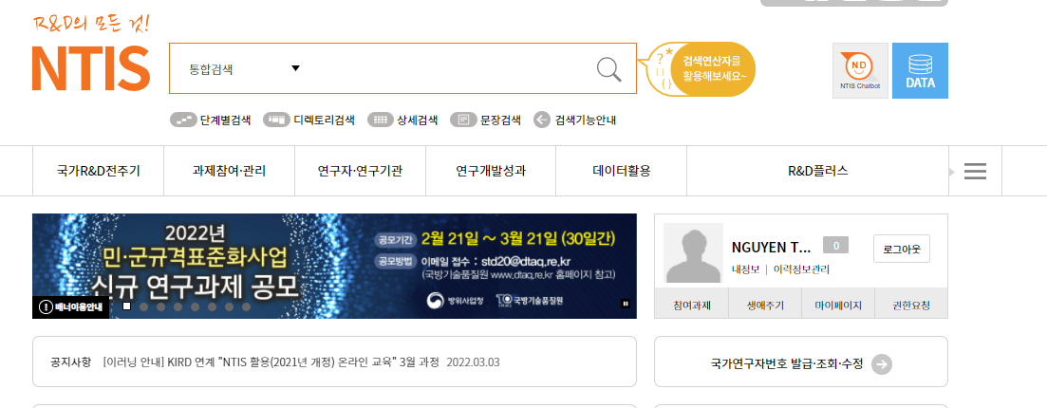
I. Thủ tục hồ sơ sau khi nhập học
Hội sinh viên Việt Nam tại Hàn Quốc
1.4 Mã số Researcher number (Đối với hệ sau đại học)
Website: https://www.ntis.go.kr/
Chuyển qua sử dụng ngôn ngữ tiếng anh
Sau khi đăng nhập, lựa chọn 국가연구자번호 발금.조회.수정
để nhận mã số nghiên cứu

Slide 8
I. Thủ tục hồ sơ sau khi nhập học
Hội sinh viên Việt Nam tại Hàn Quốc
1.4 Mã số Researcher number (Đối với hệ sau đại học)
Website: https://www.ntis.go.kr/
Bước 2: Sau khi đăng nhập ở website ntis.go.kr và lựa chọn 국가연구자번호 발금.조회.수정
Chuyển sang trang iris.go.kr
Đăng kí tài khoản ở iris.go.kr
Bước 2: Sau khi đăng nhập, lựa chọn 국가연구자정보시스뎀
để tra mã số Researcher number

Slide 9
II. Thủ tục hồ sơ trong thời gian học
Hội sinh viên Việt Nam tại Hàn Quốc
2.1 Thay đổi địa chỉ cư trú
Trong vòng 14 ngày nếu không khai báo sẽ bị phạt tiền.
Chuẩn bị giấy tờ:
- Giấy khai báo
- Hộ chiếu hoặc chứng minh thư người nước ngoài.
- Bản photo hợp đồng thuê nhà mới.
Khi thay đổi nơi cư trú, người nước ngoài đã đăng kí phải thông báo cho Phòng Dân sự tại Văn phòng quận ở nơi cư trú mới chuyển đến hoặc Phòng Quản lí xuất nhập cảnh có thẩm quyền trong vòng 14 ngày sau khi chuyển đến nơi ở mới.
Hoặc làm online tại website: https://www.hikorea.go.kr/

Slide 10
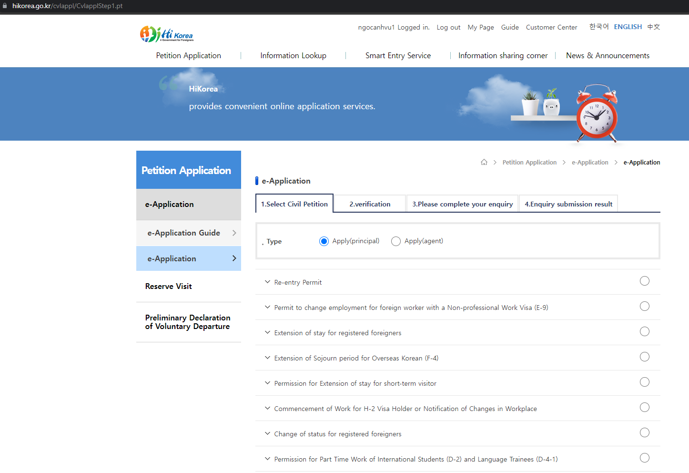
II. Thủ tục hồ sơ trong thời gian học
Hội sinh viên Việt Nam tại Hàn Quốc
2.2 Gia hạn Visa
2.2.1 Hướng dẫn gia hạn visa online
Sử dụng trình duyệt Internet Explorer và truy cập website https://www.hikorea.go.kr/
1
2
3

Slide 11
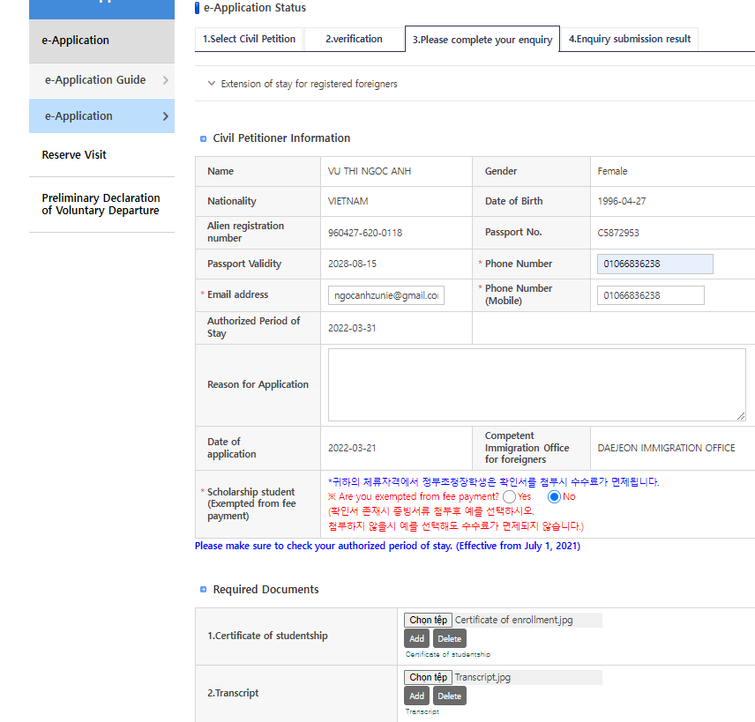
II. Thủ tục hồ sơ trong thời gian học
Hội sinh viên Việt Nam tại Hàn Quốc
2.2 Gia hạn Visa
2.2.1 Hướng dẫn gia hạn visa online
- Điền các thông tin các nhân cần thiết.
- Tải hồ sơ cần thiết để gia hạn visa
Phần điền thông tin cá nhân
Phần tải hồ sơ cần thiết để gia hạn visa

Slide 12
2.2.2: Hồ sơ cần nộp
학위과정 Degree | 학부 Undergraduate |  |  |  | 대학원 Graduate
 |  |  |  |  | 석사 Master |  |  |  | 박사 Doctoral
학적상태 Register Status | 재학생 Enrolled |  |  | 수료생 complete course work | 재학생 Enrolled |  | 수료생/수료예정 (expected) complete course work |  | 재학생 Enrolled |  | 수료생/수료예정 (expected) complete course work
유형 case | 성적 2.0(c학점) 이상 GPA(over2.0) | 성적 2.0(c학점) 미만 Low GPA(Below 2.0) | 수업연한초과 after 9th semester | 졸업시험, 논문 미통과 등 | 성적 2.0(c학점) 이상 GPA(over2.0) | 성적 2.0(c학점) 미만 Low GPA(Below 2.0 | 자비 self-pay | 교수연구비 Sponsored | 성적 2.0(c학점) 이상 GPA(over2.0) | 성적 2.0(c학점) 미만 Low GPA(Below 2.0 | 자비 self-pay | 교수연구비 Sponsored
학생 준비 서류 Required Document by Student |  | 통합신청서 Application Form | 통합신청서 Application Form | 통합신청서 Application Form |  | 통합신청서 Application Form |  |  |  | 통합신청서 Application Form
 | 외국인등록증원본 (Alien Registration Card)
 | 여권사본 (Copy of passport)
 | 체류지입증서류 (Proof of Residency)
 | 성적증명서 (Transcript)
 | 등록금납입확인서 Receipt of Tuition Payment | 등록금납입확인서 Receipt of Tuition Payment | 등록금납입확인서 Receipt of Tuition Payment |  | 등록금납입확인서 Receipt of Tuition Payment | 등록금납입확인서 Receipt of Tuition Payment |  |  | 등록금납입확인서 Receipt of Tuition Payment | 등록금납입확인서 Receipt of Tuition Payment
 | 재학증명서 Certificate of Enrollment
 | 수수료 5만원 Fee 50,000 won | 수입인지 6만원 Revenue Stamp 60,000 won | 수입인지 6만원 Revenue Stamp 60,000 won | 수입인지 6만원 Revenue Stamp 60,000 won | 수수료 5만원 Fee 50,000 won | 수입인지 6만원 Revenue Stamp 60,000 won | 수수료 5만원 Fee 50,000 won | 수수료 5만원 Fee 50,000 won | 수수료 5만원 Fee 50,000 won | 수입인지 6만원 Revenue Stamp 60,000 won | 수입인지 5만원 Revenue Stamp 50,000 won | 수수료 5만원 Fee 50,000 won
 |  | 국내은행/본인* 예금잔고증명서 1,100만원 (1/2완화, 9,000 USD) Certificate of balance deposit of more than 11,000,000 won | 국내은행/본인* 예금잔고증명서 1,100만원 (1/2완화, 9,000 USD) Certificate of balance deposit of more than 11,000,000 won | 국내은행/본인* 예금잔고증명서 1,100만원 (1/2완화, 9,000 USD) Certificate of balance deposit of more than 11,000,000 won |  | 국내은행/본인* 예금잔고증명서 1,100만원 (1/2완화, 9,000USD) Certificate of balance deposit of more than 11,000,000 won | 국내은행/본인* 예금잔고증명서 1,100만원 (1/2완화, 9,000USD) Certificate of balance deposit of more than 11,000,000 won |  |  | 국내은행/본인* 예금잔고증명서 1,100만원 (1/2완화, 9,000USD) Certificate of balance deposit of more than 11,000,000 won | 국내은행/본인* 예금잔고증명서 1,100만원 (1/2완화, 9,000USD) Certificate of balance deposit of more than 11,000,000 won
 |  | 사유서 Statement of Reason | 사유서 Statement of Reason | 사유서 Statement of Reason |  | 사유서 Statement of Reason | 논문지도교수/유학담당자 확인서 Confirmation Form for Faculty Advisor on a Student's Thesis Schedule | 논문지도교수/유학담당자 확인서 Confirmation Form for Faculty Advisor on a Student's Thesis Schedule |  | 사유서 Statement of Reason | 논문지도교수/유학담당자 확인서 Confirmation Form for Faculty Advisor on a Student's Thesis Schedule | 논문지도교수/유학담당자 확인서 Confirmation Form for Faculty Advisor on a Student's Thesis Schedule
 |  |  | 학과장확인서 Letter from the dean(head) of the department | 지도교수/유학담당자 확인서 Letter from the dean(head) of the department |  |  |  | 교수재직증명서 Proof of employment of professor |  |  |  | 교수재직증명서 Proof of employment of professor
 |  |  | 다음학기 수강신청내역 List of registered classes for upcoming semester |  |  |  |  | 장학금지급예정확인서 Confirmation of a scholarship |  |  |  | 장학금지급예정확인서 Confirmation of a scholarship
 |  |  |  |  |  |  |  | 연구과제증빙서류 Proof Document of Project |  |  |  | 연구과제증빙서류 Proof Document of Project

Slide 13
Hội sinh viên Việt Nam tại Hàn Quốc
2.3 Đăng ký hoàn thuế
Website: hometax.go.kr
Phần 1: Đăng ký ID (Nếu các bạn đã có ID thì hãy bỏ qua phần này).
Bước 1: Chọn 회원가입Sau đó chọn 주민등록번호로 희원가 để đăng ký với thông tin của thẻ Alien Card.
Bước 2: Sau khi xác nhận thông tin với thẻ Alien card, các bạn tiếp tục xác minh danh tính ở bước 본인 인증 bằng 1 trong 3 phương thức Chứng thực điện tử, Điện thoại hoặc Thẻ ngân hàng.
Bước 3: Chọn 동의함 và 다음.
Bước 4: Nhập các thông tin để tạo tài khoản và chọn 회원 가입 환료하기.
Phần 2:
Bước 1: Đăng nhập và thực hiện hoàn thuế: Lựa chọn 로그인 trên trang chủ và chọn 아이디 로그인 để đăng nhập với tài khoản vừa tạo.
Bước 2: Lựa chọn 종합소득세신고 và xác nhận lần 2. Có thể lựa chọn xác nhận bằng chứng chỉ ngân hàng 공동인증서 인증 hoặc điện thoại 휴대전화 인증.
Bước 3: Nhập thông tin và thực hiện các bước được đưa ra theo thứ tự.
Bước 4: Sau khi hoàn thành việc khai báo các thông tin phù hợp, việc kiểm tra lại thông tin tình trạng đăng ký hoàn thuế được thực hiện bằng cách nhập số thẻ Alien card và chọn 조희하기 để thực hiện.
Bước 5: Chọn신고이동 và nhập 7 số cuối của thẻ ARC khi có thông báo được đưa ra để tiếp tục khai báo các thông tin của bản thân để hoàn thành.

Slide 14
III. Thủ tục hồ sơ sau khi kết thúc khóa học
Hội sinh viên Việt Nam tại Hàn Quốc
3.1 Thủ tục hoàn thành khóa học
Là căn cứ pháp lý để chứng minh việc học tập tại Hàn Quốc là xác thực.
Miễn phí đối với sinh viên đã đăng ký lưu học sinh.
Hồ sơ đăng kí thủ tục hoàn thành khóa học
1. Báo cáo hoàn thành khóa học
2. Xác nhận của chi hội sinh viên
3. Bản gốc giấy xác nhận không vi phạm pháp luật Hàn Quốc – Criminal Record Check Reply – 범죄경력 회보서 do công an Hàn Quốc cấp (Sinh viên chỉ cần trình ID card và passport tại công an quận nơi mình đang sinh sống sẽ được cấp miễn phí giấy tờ này)
4. Bằng tốt nghiệp hoặc giấy chứng nhận tốt nghiệp
5. Hộ chiếu photo (chỉ cần photo trang có dán ảnh)
Địa điểm hộp hồ sơ
1. Sinh viên khu vực Seoul có thể nộp trực tiếp tại ĐSQ hoặc gửi bưu điện.
2. Sinh viên tại các trường ngoài khu vực Seoul có thể nộp qua đường bưu điện.
Bên trong thêm phong bì không (gắn địa chỉ người nhận)

Slide 15
III. Thủ tục hồ sơ sau khi kết thúc khóa học
Hội sinh viên Việt Nam tại Hàn Quốc
3.1 Thủ tục hoàn thành khóa học
Nộp trực tiếp tại Đại Sứ Quán
Lịch nộp hồ sơ trực tiếp: Chiều các ngày trong tuần từ thứ 2 tới thứ 6. Thời gian từ 15:00 -18:00 ngoại trừ ngày lễ của Việt Nam hoặc Hàn Quốc.
Nộp hồ sơ qua đường bưu điện
Sinh viên nộp hồ sơ qua đường bưu điện sẽ được ĐSQ cấp xác nhận và trả hồ sơ qua đường bưu điện. Do vậy khi nộp hồ sơ yêu cầu sinh viên chuẩn bị sẵn một phong bì có ghi sẵn địa chỉ người nhận thật chính xác và đã có dán tem để gửi cùng hồ sơ.
Địa chỉ nộp hồ sơ qua đường bưu điện:
Địa chỉ tiếng Hàn
Địa chỉ tiếng Anh
Mr. Le Van Hung
HP: +82-02-720.5124/+82-02-725.2487
Email: hunglevan05@yahoo.com
Địa chỉ: 주한 베트남대사관, 서울 종로구 북촌로 123
Mr. Le Van Hung
HP: +82-02-720.5124/+82-02-725.2487
Email: hunglevan05@yahoo.com
Địa chỉ: 123 Bukchon-ro, Jongno-gu, Seoul, Korea
Embassy of the Socialist Republic of Vietnam in The Republic of Korea

Slide 16
III. Thủ tục hồ sơ sau khi kết thúc khóa học
Hội sinh viên Việt Nam tại Hàn Quốc
3.2 Chứng thực hợp pháp hóa lãnh sự tài liệu tại Hàn Quốc
Quy trình
1. Dịch thuật, công chứng
- Dịch thuật giấy tờ từ tiếng Hàn (hoặc tiếng Anh) ra tiếng Việt. Văn phòng dịch thuật ở tầng 2 tòa nhà Ngoại Giao 외교센터.
- Công chứng bản dịch thuật với bản gốc tại văn phòng công chứng đôi diện văn phòng dịch thuật.
- Địa chỉ tòa nhà 외교센터: 서울 서초구 남부순환로 2558(서초동) 외교센터빌딩 2층 202호 (법무법인 한미) (Ga tàu: 양재역 exit 12, đi thẳng khoảng 500m).
2. Đăng kí hợp pháp hóa lãnh sự
- Mua tem và điền đơn đăng kí hợp pháp hóa lãnh sự tại tầng 6 tòa nhà Ngoại Giao 외교센터.
3. Chứng thực tài liệu
- Mang bản dịch công chứng đã có dấu HPH của Bộ Ngoại giao Hàn Quốc lên ĐSQ Việt Nam tại Hàn để chứng thực
- Tại đây chỉ nhận hồ sơ buổi sáng và trả buổi chiều.

Slide 17
Hướng dẫn các thủ tục cần thiết cho du học sinh tại Hàn Quốc
Hội sinh viên Việt Nam tại Hàn Quốc

